Slide 1

Produção Nacional de Fertilizantes Nitrogenados Verdes
maio, 2024

Slide 2

nossa
MISSÃO
A missão da ABIHV é incentivar a criação de condições para que o Hidrogênio Verde seja produzido e comercializado da forma mais competitiva e ampla no Brasil, promovendo um futuro sustentável e econômico para todos.
DISSEMINAÇÃO
Organizar reuniões e seminários para debater e apresentar sugestões para utilização de recursos energéticos oriundos do Hidrogênio Verde
LIDERANÇA
Contribuir ativamente no desenvolvimento das condições necessárias para produção de Hidrogênio Verde e seus derivados, de forma competitiva no Brasil, promovendo o desenvolvimento econômico sustentável do país
nossos
OBJETIVOS
não exaustivo
COMPETITIVIDADE
Influenciar a formulação de políticas públicas voltadas ao setor, através da legítima representação de interesses frente aos órgãos do Poder Executivo e Legislativo, bem como Agências Reguladoras
SUSTENTABILIDADE
Incentivar a inserção e participação do Hidrogênio Verde na matriz energética brasileira
COMPROMISSO COM A SOCIEDADE
Valorizar a ampla contribuição do Hidrogênio Verde à sociedade brasileira por meio da geração de renda, tecnologia e empregos, pautada por uma atuação diversa, inclusiva, socialmente responsável e reconhecida pela sociedade

Slide 3
Nossa atuação
Advocacy para a construção da indústria de hidrogênio verde no país
Comunicação e desmistificação sobre o hidrogênio e suas potencialidades
Discussões técnicas nos grupos de trabalho
Estudos, pareceres, posições e análises que levem o Brasil à Nova Ordem Econômica Mundial Verde

Slide 4





































Maiores investidores do H₂V no Brasil
Indústria de hidrogênio com expressividade no PIB nacional
Empresas Fundadoras
Novas Associadas

Slide 5
Por que descarbonizar?
PLANOS DESCARBONIZAÇÃO
Sustentabilidade e globalização
Investimentos anunciados por governos
em iniciativas de descarbonização
E.U.A.
USD 360 bilhões
(Inflation Reduction Act IRA)
EU
Green Deal
Industrial Plan -
USD 300 bilhões
China
USD 280 bilhões
Japão
USD 145 bilhões
Fonte: CNI 2024

Slide 6








Em uma agenda de baixo carbono,
o H₂V é uma das soluções
TENDÊNCIAS GLOBAIS PARA A
AGENDA DE BAIXO CARBONO
Estratégias de neutralidade climática (2050)
Expansão de energias renováveis
Novos produtos e fontes energéticas de baixo carbono - Hidrogênio
CO2 como a nova commodity mundial
Fim dos subsídios a fontes fósseis
Sistemas de Precificação de Carbono (mercado de carbono e taxação)
Taxa de Carbono na Fronteira (União Europeia) - CBAM
Fonte: CNI 2024

Slide 7
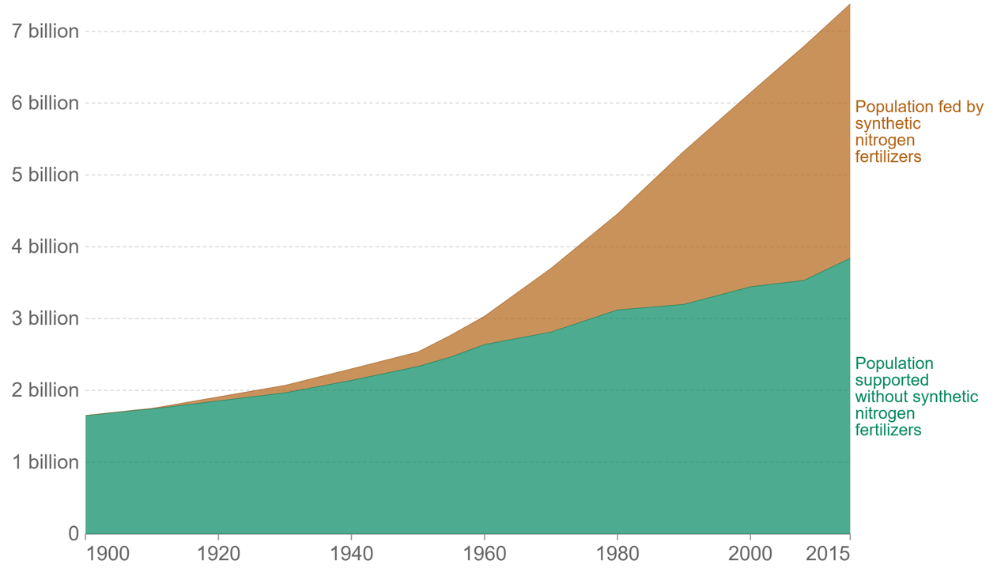
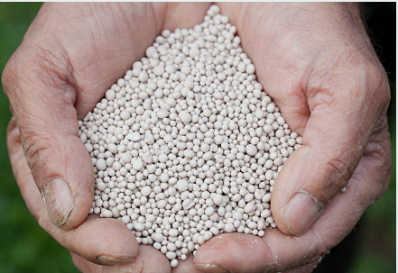

Apenas metade da população mundial poderia ser sustentada sem o advento dos fertilizante nitrogenados
Alimentando o mundo sem emissões
O fertilizante nitrogenado é considerado uma das maiores invenções do século 20
Fonte: Erisman et al. (2008); Smil (2002); Stewart (2005)

Slide 8
Brasil é o quarto maior consumidor global de fertilizantes mundial e importa mais de 95% dos fertilizantes nitrogenados que consome
Fatia do consumo global de fertilizantes nitrogenados, 2020¹, %
Fonte dos Fertilizantes Nitrogenados Consumidos no Brasil², %
Produção Nacional
Importações

Slide 9








O fornecimento atual de fertilizantes nitrogenados, com transporte por longas distâncias para o Brasil, apresenta vários problemas de abastecimento, gerando riscos de segurança alimentar para o País
Detalhamento dos riscos da cadeia de suprimentos e dos prazos médios de entrega de fertilizantes nitrogenados importados para o Brasil¹
Produção no exterior
Transporte terrestre
Carregamento porto exterior
Transporte Marítimo
Descarga em Porto no Brasil
Armazenagem/ Misturador
Transporte terrestre
Agricultor
Atrasos na produção ou no embarque
Atrasos no transporte terrestre de curta-distância
Gargalos no carregamento em portos / greve de funcionários portuários
Variações em rotas de transporte marítimo
Gargalos no descarregamento / greve de funcionários alfandegários
Falta de capacidade de armazenagem atrasando o descarregamento nos portos
Gargalos no transporte terrestre e greves de transportadores
Tempo total de entrega ao agricultor brasileiro
30 dias
28 dias
9 dias
22 dias
1 dia
90 dias
+- 10 dias
+5 dias
+10 dias
-3 dias
+-5 dias
+10 dias
+40 dias
-18 dias
A aplicação de fertilizantes no momento correto é crucial para obter um bom rendimento no cultivo. Para evitar colocar a produtividade em risco com restrições ou atrasos na cadeia de suprimentos, os agricultores precisam de um alto capital de giro para antecipar as importações de fertilizantes e para manter grandes estoques. A Atlas Agro resolve este problema com uma produção local, próxima ao agricultor.

Slide 10

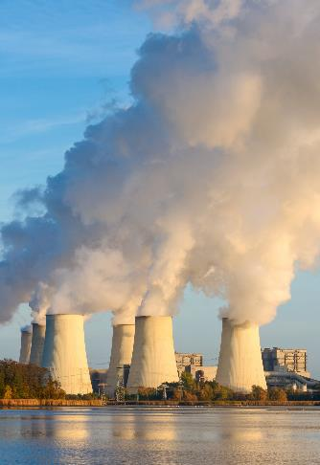





Bebemos, comemos e usamos combustíveis fósseis – fertilizante com zero carbono é a chave para a sustentabilidade
Peso de dióxido de carbono proveniente de fertilizantes nitrogenados
1 kg de café
750 g of CO₂
450g moletom de algodão
860 g of CO₂
1 kg chocolate
540 g of CO₂
Source: Mckinsey analysis

Slide 11
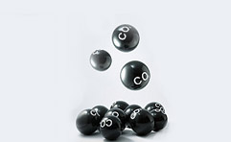
A indústria de fertilizantes nitrogenados é responsável por cerca de 2% das emissões globais de gases de efeito estufa, o que o coloca como uma das industrias mais poluentes da atualidade
Emissões estimadas de CO2 por setor (milhões de toneladas a.a.)
Fonte: Menegat, Ledo, Tirado Greenhouse gas emissions from global production and use of nitrogen synthetic fertilisers in agriculture, 2021; Atag; IEA; EPA; Global Methane Initiative

Slide 12




Os fertilizantes nitrogenados podem ser produzidos a partir do uso do hidrogênio verde, substituindo o hidrogênio cinza obtido de fontes fósseis (gás natural e carvão)
A utilização de energia renovável no processo de eletrolise torna o processo de produção de fertilizante nitrogenados a partir do uso do hidrogênio um processo praticamente livre de emissões de gases de efeito estufa
H₂
NH₃
Energia Renovável
Produção de Hidrogênio Verde
Produção de Amônia Verde
Fertilizantes Nitrogenado Verde

Slide 13
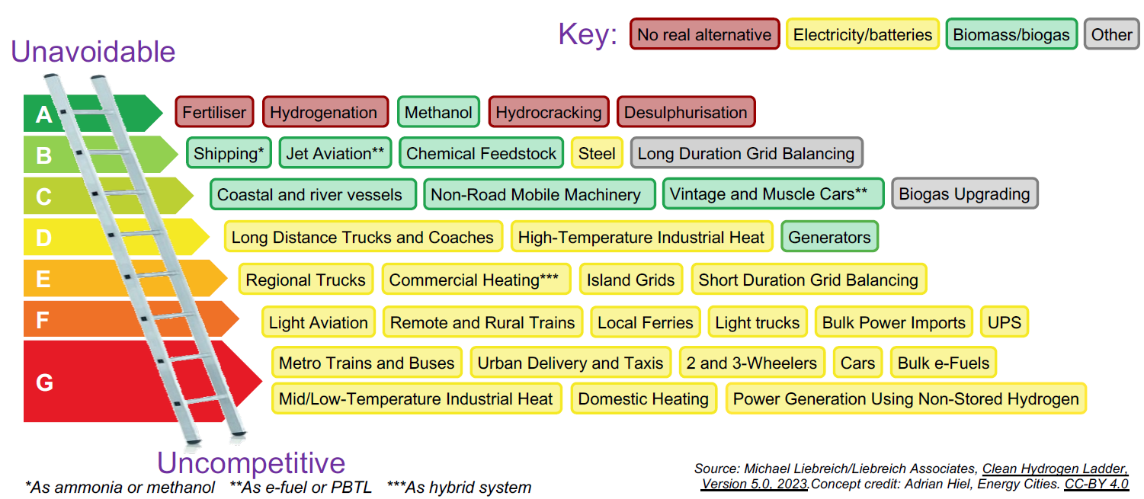
Os fertilizantes nitrogenados estão na linha de frente como use cases para utilização do hidrogênio verde
Fonte: Michael Liebreich/Liebreich Associates, Clean Hydrogen Ladder, Version 5.0, 2023.
Concept credit: Adrian Hiel, Energy Cities.

Slide 14
A agricultura continuará a crescer de forma acelerada no Brasil, aumentando ainda mais a demanda por fertilizantes nitrogenados e outros insumos
Projeção do consumo brasileiro de fertilizantes nitrogenados¹
Milhões de toneladas equivalentes de Nitrato de Amônio
Limite superior do consumo de NA
Projeção do consumo de NA
Limite inferior do consumo de NA

Slide 15
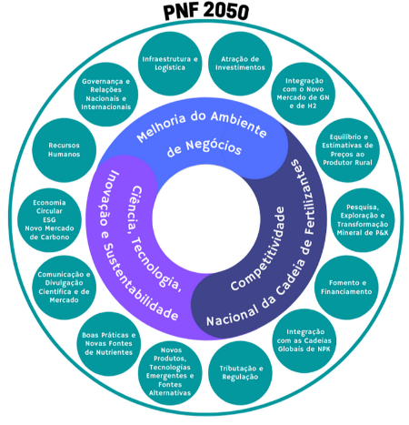
Os projetos de fertilizantes verdes estão alinhados com os objetivos de transição energética, reindustrialização verde e segurança alimentar do Brasil
Novas plantas de fertilizantes verdes ajudam com diversas metas do Plano Nacional de Fertilizantes 2050:
Meta 1 – Aumento da capacidade nacional de produção de fertilizantes nitrogenados para 3,2 milhões de toneladas por ano até 2050
Meta 12 – Estimular e difundir boas práticas na produção e uso de fertilizantes (...), que minimizem a emissão de GEE em pelo menos 10% até 2030, 20% até 2040, 30% até 2050
Meta 21 – Reduzir as perdas no uso de fertilizantes em, pelo menos, 10% até 2025, 50% até 2030, 70% até 2050
Meta 22 – Criação de mecanismos (...) diversificação de matérias-primas ("feedstocks") para a produção de fertilizantes nitrogenados, conectada à cadeia do hidrogênio verde (...)
Meta 26 – Reduzir os custos de transporte em 15% até 2030, 30% até 2040 e 50% até 2050 (...)
Meta 27 – (...) diminuir o custo final dos fertilizantes em, pelo menos, 3% até 2025, 10% até 2030, 15% até 2040 e 20% até 2050

Slide 16



Os projetos de fertilizantes verdes estão alinhados com os objetivos de transição energética, reindustrialização verde e segurança alimentar do Brasil
2º Eixo – Adensamento Tecnológico do Setor Produtivo:
Neoindustrialização para suprir desafios nacionais, como a segurança alimentar e a dependência de fertilizantes importados
3º Eixo – Bioeconomia:
Fortalecimento da Agricultura de Baixo Carbono
4º Eixo – Transição Energética:
Integração do Hidrogênio Verde às cadeias produtivas nacionais
Missão 1: Cadeias agroindustriais sustentáveis e digitais:
Aumento na participação da agroindústria no PIB do setor agropecuário
Missão 5: Bioeconomia, descarbonização, e transição e segurança energéticas:
Redução de emissão de gás carbônico por valor adicionado no PIB da indústria
Aumento da produtividade média de áreas cultivadas
Redução das emissões de Gases de Efeito Estufa por Unidade Produzida na agricultura

Slide 17




Obrigada!
abihv_br
abihv_br
contato@abihv.org.br
https://abihv.org.br

